Slide 1
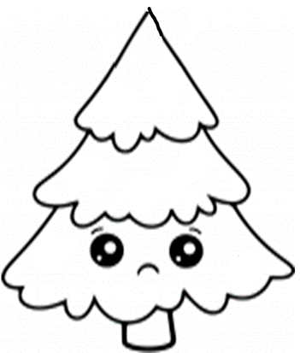
LE PETIT SAPIN MALHEUREUX
Pour les enfants des régions proches de la forêt de Saoû
Livret à colorier
Alain LANDY décembre 2021

Slide 2
J'ai trouvé la graine d’une histoire,
Je l'ai plantée dans ma mémoire,
Elle a germé, poussé, fleuri,
Je vous en offre tous les fruits.
A votre tour plantez-la
Et la chaîne continuera…

Slide 3
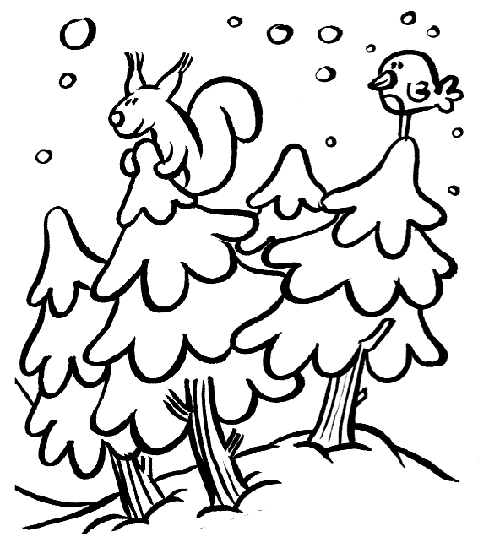
Presque au sommet de la forêt de Saoû, Il était une fois, un petit sapin qui n'aimait ni le froid ni la neige.
Malheureusement pour lui, ici, dans sa forêt natale, durant une grande partie de l’hiver, il gelait tous les jours et d’énormes flocons tombaient pour recouvrir en permanence le sol d’un épais manteau blanc.

Slide 4
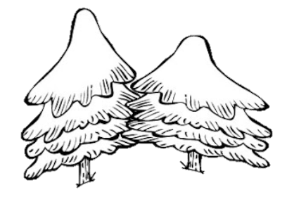
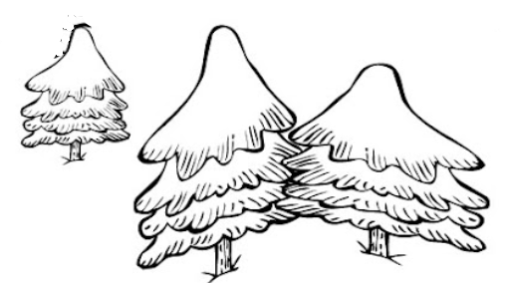
Atchoum ! Atchoum !
Le petit sapin était très malheureux. Surtout que les jeunes arbres qui l’entouraient se moquaient souvent de lui en lui répétant :
- Ô le peureux-e, il a peur du froid et de la neige-e ! Il a peur du froid et de la neige-e !
Le petit sapin n’était pas peureux mais il était très fragile et quand il avait froid trop longtemps, il s’enrhumait. Et, tous les hivers ça recommençait :
- Atchoum, atchoum, atchoum ! répétait le petit sapin, chaque année, à la même époque.

Slide 5
Le plus vieux sapin de la forêt lui expliqua un jour qu'il ne fallait surtout pas craindre la neige car elle n’était pas dangereuse. Bien au contraire, comme une couverture, elle empêchait leurs aiguilles, leur pied et leurs racines de geler.
Mais le petit sapin ne voulait rien entendre et il souhaitait à tout prix se débarrasser de cette neige et de ce froid qui, chaque hiver, le rendaient malade.

Slide 6
Un soir, la nuit tomba tôt comme elle le fait ici, dans les montagnes en hiver et il s'endormit. Dans son sommeil, il fît le très beau rêve de se retrouver dans un lieu où l’hiver n’existerait plus, où il ne ferait jamais froid.
Mais, ce n’était qu’un rêve car, le matin suivant, quand le soleil se leva, le petit sapin était encore frigorifié.

Slide 7
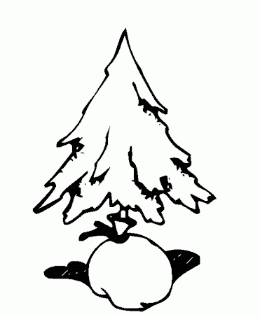
Alors, pendant la journée, il fit le vœu de trouver une solution pour partir et quitter à tout jamais ce maudit lieu de souffrance. Les fées de la forêt de Saoû l’entendirent.
Quelques jours avant Noël, un homme vint pour le déterrer avec ses racines et l’emporter avec lui dans une grande ville du sud, très loin, dans un endroit où le grand froid n’existe presque plus.

Slide 8
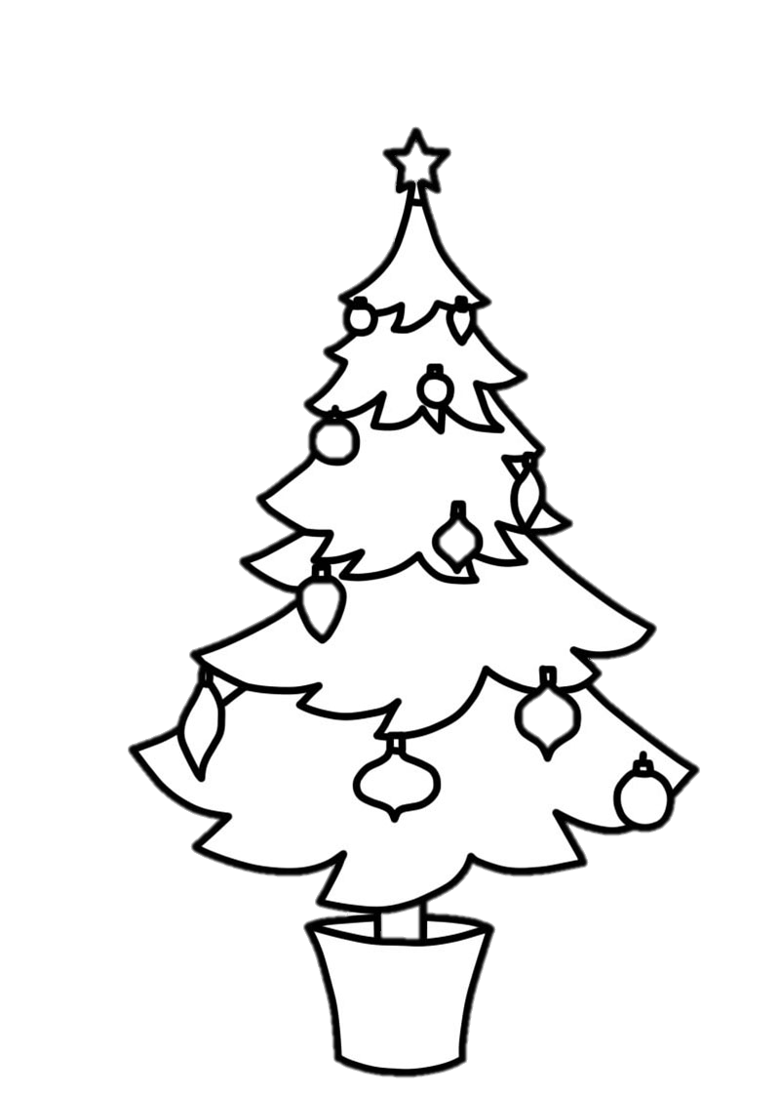
Puis, pendant quelques jours, ce fut la fête. Comme un roi, magnifiquement décoré et entouré d’une multitude de cadeaux, il trôna dans une belle salle à manger agréablement chauffée.
Mais les rêves, même les plus beaux, ne durent qu’un moment.

Slide 9
Quand la fête fut terminée, il se retrouva sur un minuscule balcon, tout seul, sans ornement, asséché, de nombreuses aiguilles arrachées, planté dans un pot inconfortable, loin des siens qui lui manquaient désormais terriblement.
Et, à quoi se résume sa vie aujourd’hui entre deux fêtes de Noël ?
A un vilain chien qui lève la patte sur lui presque tous les matins pour l’arroser et à des enfants taquins qui lui arrachent ses cônes pour s’amuser.

Slide 10
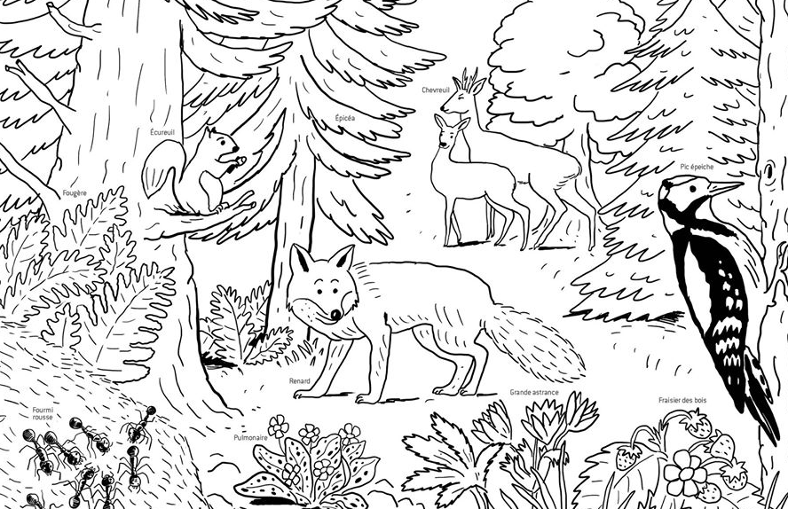
Le petit sapin n’a peut-être plus froid l’hiver et il ne s’enrhume plus, mais, il regrette amèrement le temps où il vivait en pleine terre et en plein air, dans sa grande forêt de Saoû avec ses frères et tous les animaux qui y vivent.
« L'homme se doit d'être le gardien de la nature, non son propriétaire ». Philippe St Marc
Joyeux Noël à tous.

